Slide 1
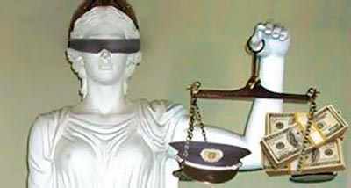
Государственное бюджетное общеобразовательное учреждение средняя общеобразовательная школа № 26 с углубленным изучением французского языка
Невского района Санкт-Петербурга
«Школьникам о коррупции»
социальный педагог,
педагог дополнительного образования
Дронова Д.С.

Slide 2

9 декабря –
Всемирный день
борьбы с
коррупцией

Slide 3

9 декабря 2003 года была открыта для подписания Конвенция ООН против коррупции, принятая Генеральной ассамблеей ООН 1 ноября 2003 года.
Россия в числе первых стран подписала Конвенцию.

Slide 4
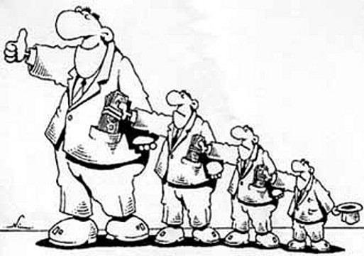
Коррупция - подкуп, развращение взятками должностных лиц.

Slide 5
Коррупция - термин, обозначающий использование должностным лицом своих властных полномочий и доверенных ему прав в целях личной выгоды, противоречащее законодательству и моральным установкам. Наиболее часто термин применяется по отношению к бюрократическому аппарату и политической элите.

Slide 6
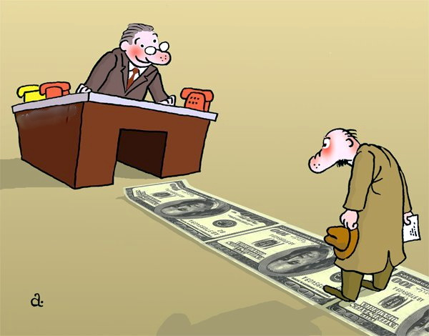
В чем причины коррупции?
Корень этого явления лежит в том, значительная часть населения не соблюдает законы!!!

Slide 7
Причины коррупции:
1. Двусмысленные законы.
2. Незнание или непонимание законов населением, что позволяет должностным лицам произвольно препятствовать осуществлению бюрократических процедур или завышать надлежащие выплаты.
3. Нестабильная политическая ситуация в стране.
4. Профессиональная некомпетентность бюрократии.
5. Кумовство и политическое покровительство, которые приводят к формированию тайных соглашений, ослабляющих механизмы контроля над коррупцией.
6. Отсутствие единства в системе исполнительной власти, т. е., регулирование одной и той же деятельности различными инстанциями.
7. Низкий уровень участия граждан в контроле над государством.

Slide 8
ВИДЫ КОРРУПЦИИ
Бытовая коррупция порождается взаимодействием рядовых граждан и чиновников. В неё входят различные подарки от граждан и услуги должностному лицу и членам его семьи.
Деловая коррупция возникает при взаимодействии власти и бизнеса. Например, в случае хозяйственного спора, стороны могут стремиться заручиться поддержкой судьи с целью вынесения решения в свою пользу.
Коррупция верховной власти относится к политическому руководству и верховным судам в демократических системах. Она касается стоящих у власти групп, недобросовестное поведение которых состоит в осуществлении политики в своих интересах и в ущерб интересам избирателей.

Slide 9
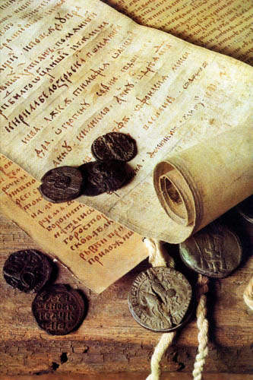
ИСТОРИЯ КОРРУПЦИИ
XIII век
В России, первые упоминания о коррупции, которая определялась понятием «мздоимство», исходят из русских летописей.

Slide 10
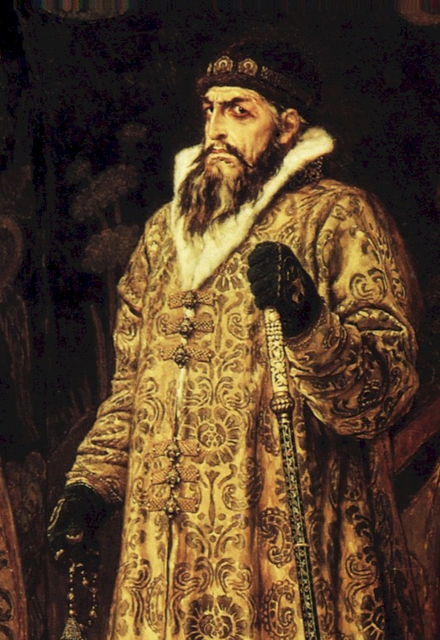
ИСТОРИЯ КОРРУПЦИИ
XVI век
Во время правления Ивана IV, впервые ввелась смертная казнь в наказание за чрезмерность во взятках.

Slide 11
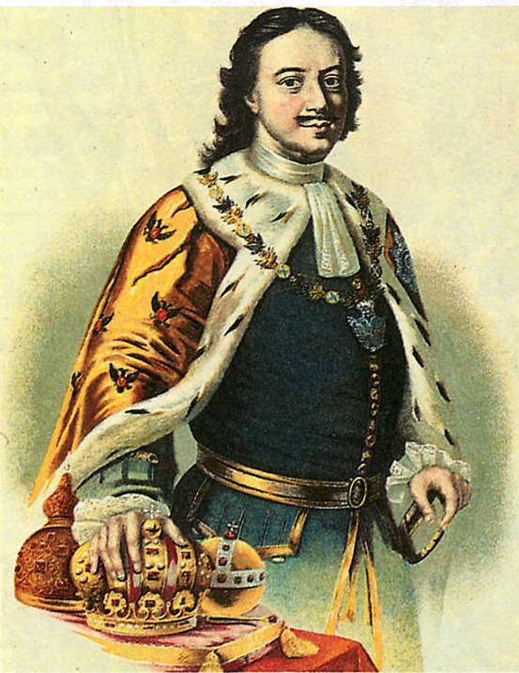
ИСТОРИЯ КОРРУПЦИИ
XVIII век
При Петре I в России был широкий размах и коррупции, и одновременно жестокой борьбы с ней, вплоть до смертной казни.

Slide 12

ИСТОРИЯ КОРРУПЦИИ
1918 г
По декрету о взяточничестве полагалось тюремное заключение на 5 лет с конфискацией имущества.

Slide 13

ИСТОРИЯ КОРРУПЦИИ
В Советской России взяточничество считалось контрреволюционной деятельностью, и уголовный кодекс 1922 года предусматривал за это преступление расстрел.

Slide 14
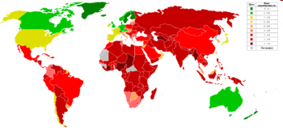
Мировая карта восприятия наличия коррупции, 2009 г. Тёмно-красный цвет соответствует странам, жители которых считают, что у них высокая коррупция, зелёный — тем, где население полагает, что коррупция у них невелика.

Slide 15
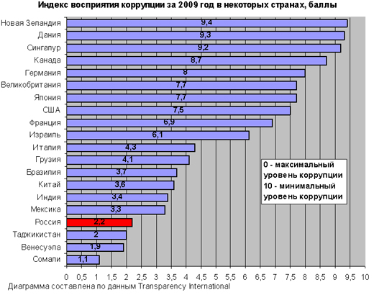

Slide 16
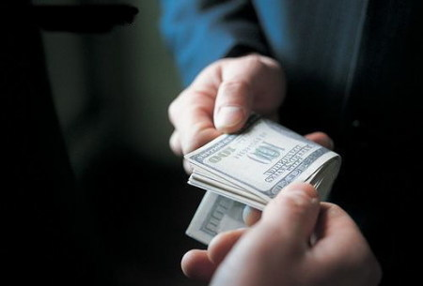
Коррупция в России
В сентябре 2009 года организация Transparency Int опубликовала свой очередной рейтинг состояния коррупции в мире. Россия занимает в нём 143 место из 180 (считая, что 180 это самая коррумпированная) с рейтингом 2,2 балла.

Slide 17
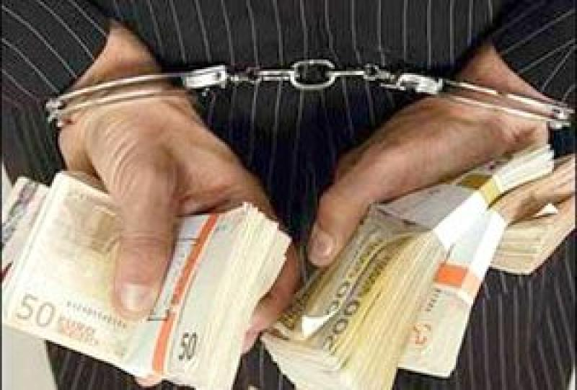
Наиболее коррумпированной сферой экономики является сфера предоставления государственных и муниципальных услуг, по данным статистики в 2011 году средний размер взятки составил 44 000 рублей, что в два с половиной раза выше, чем в 2009 году.

Slide 18
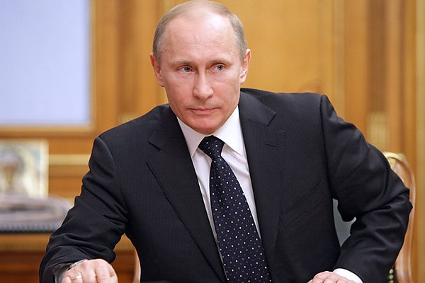
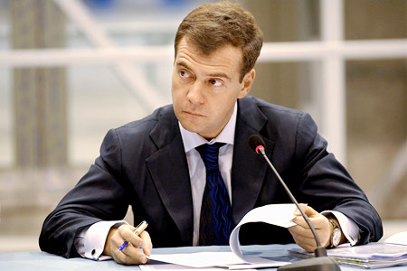
Владимир Путин: «Коррупция деморализует общество, разлагает власть и госаппарат».
Дмитрий Медведев:
«Хватит ждать! Коррупция превратилась в системную проблему».

Slide 19
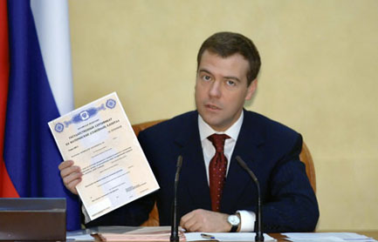
В целях борьбы с коррупцией в России
в июле 2008 года Президентом РФ был утверждён Национальный план противодействия коррупции.

Slide 20

Коррупция в России
Таможенные службы:
- пропуск через границу
запрещённых к перевозке
товаров, возврат конфискованных товаров и валюты, занижение таможенных пошлин;
Медицинские организации:
- закупка оборудования и лекарств по завышенным ценам, выдача несоответствующих действительности медицинских заключений.

Slide 21
Коррупция в России
Автоинспекция: необоснованное предоставление лицензий (водительских прав, справок о прохождении техосмотра), отсутствие законного наказания для нарушителей правил пользования дорогами;
Судебные органы: предвзятое рассмотрение обстоятельств дела; принятие неправосудных решений, нарушение процессуальных норм, нотариальное удостоверение сделок; контроль за соблюдением условий лицензирования.

Slide 22
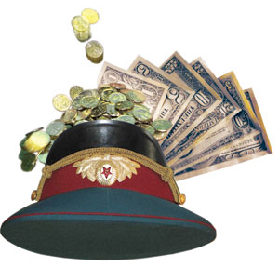
Коррупция в России
Налоговые органы: невзимание налогов в полном объёме, возвращение НДС, вызванная конкурентами проверка и остановка производства;
Правоохранительные органы: возбуждение и прекращение уголовных дел, а также направление их на дополнительное расследование, отсутствие законного наказания за правонарушения различной тяжести.

Slide 23

Коррупция в России
Система образования:
- государственная регистрация, аттестация и аккредитация негосударственных высших учебных заведений;
- поступление в специализированные общеобразовательные школы и дошкольные воспитательные учреждения;
- поступление в государственные высшие учебные заведения.

Slide 24
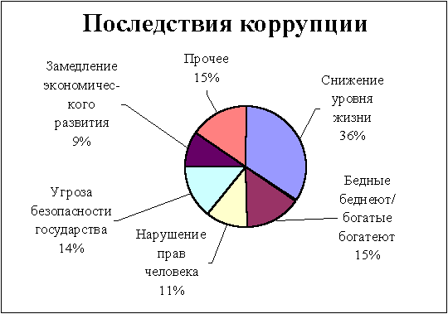

Slide 25
Негативные эффекты, которые оказывает коррупция на различные сферы жизни общества
Политическая | Экономическая | Социальная
Невозможность осуществления демократических принципов | Неэффективное распределение и расходование государственных средств и ресурсов | расходование государственных средств и ресурсов. Рост социального неравенства, бедность
Исчезновение реальной политической конкуренции | Рост теневой экономики, налоговые потери | Усиление организованной преступности
Неэффективность политических и судебных институтов | Снижение эффективности экономики страны в целом | Безнаказанность преступников
Падение престижа страны | Ухудшение инвестиционного климата, снижение инвестиций | Рост социальной напряженности
Уменьшение доверия к власти, отчуждение ее от общества | Снижение конкуренции в ущерб экономическому развитию | Неспособность власти решать социальные проблемы из-за «откатов» в ущерб бюджетной сфере

Slide 26
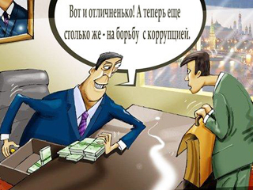

1. повышение заработных плат;
2. стабильным социальный пакет;
3. введение четких законов об уголовной ответственности за взятки, вымогательство;
4. честно и добросовестно выполнять свою работу, свои должностные обязанности.

Slide 27
Из Уголовного кодекса РФ
Статья 290. Получение взятки.
Наказание: от штрафа в 100-500 тыс. рублей до тюремного заключения от 7 до 12 лет.
Статья 291. Дача взятки.
Наказание: от штрафа в 100 тыс. рублей до тюремного заключения до 7 лет.

Slide 28
1. Считаете ли вы, что материальное вознаграждение (подарки, деньги) врачам, преподавателям, работникам ЖЭКов и т.д. за работу, которую они должны делать бесплатно, является столь же опасным и вредным явлением для общества, как и коррупция в органах государственной власти?
2. От чего, на ваш взгляд, зависит распространение коррупции?
3. Кто оказывается в выигрыше, а кто - в убытке от коррупционных действий? Своё мнение обоснуйте.

Slide 29




Slide 30
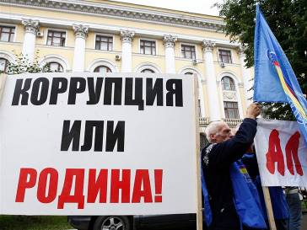
Борьбу с коррупцией надо начать с себя!

